Slide 1
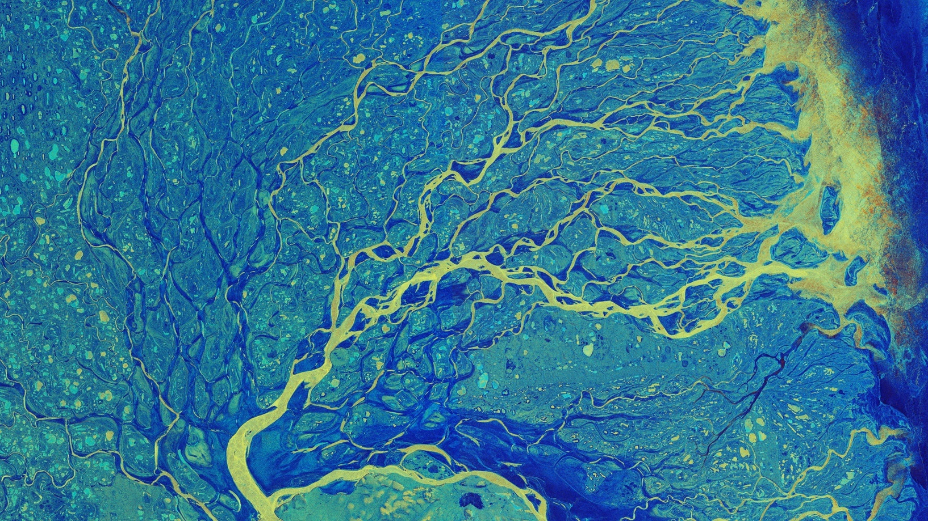
Hydrologie depuis l’espace
Que peut-on mesurer ?
Cnes/Aviso
© Delta de la Lena par Sentinel-1 (SAR) © Esa
Notes:
Sauf mention contraire, la présentation “Hydrologie depuis l’espace : que peut-on mesurer ?” conçue par Cnes/Aviso est mise à disposition selon les termes de la Licence Creative Commons Attribution - Partage dans les Mêmes Conditions 4.0 International (CC BY-SA 4.0). Pour consulter cette licence, allez sur https://creativecommons.org/licenses/by-sa/4.0

Slide 2
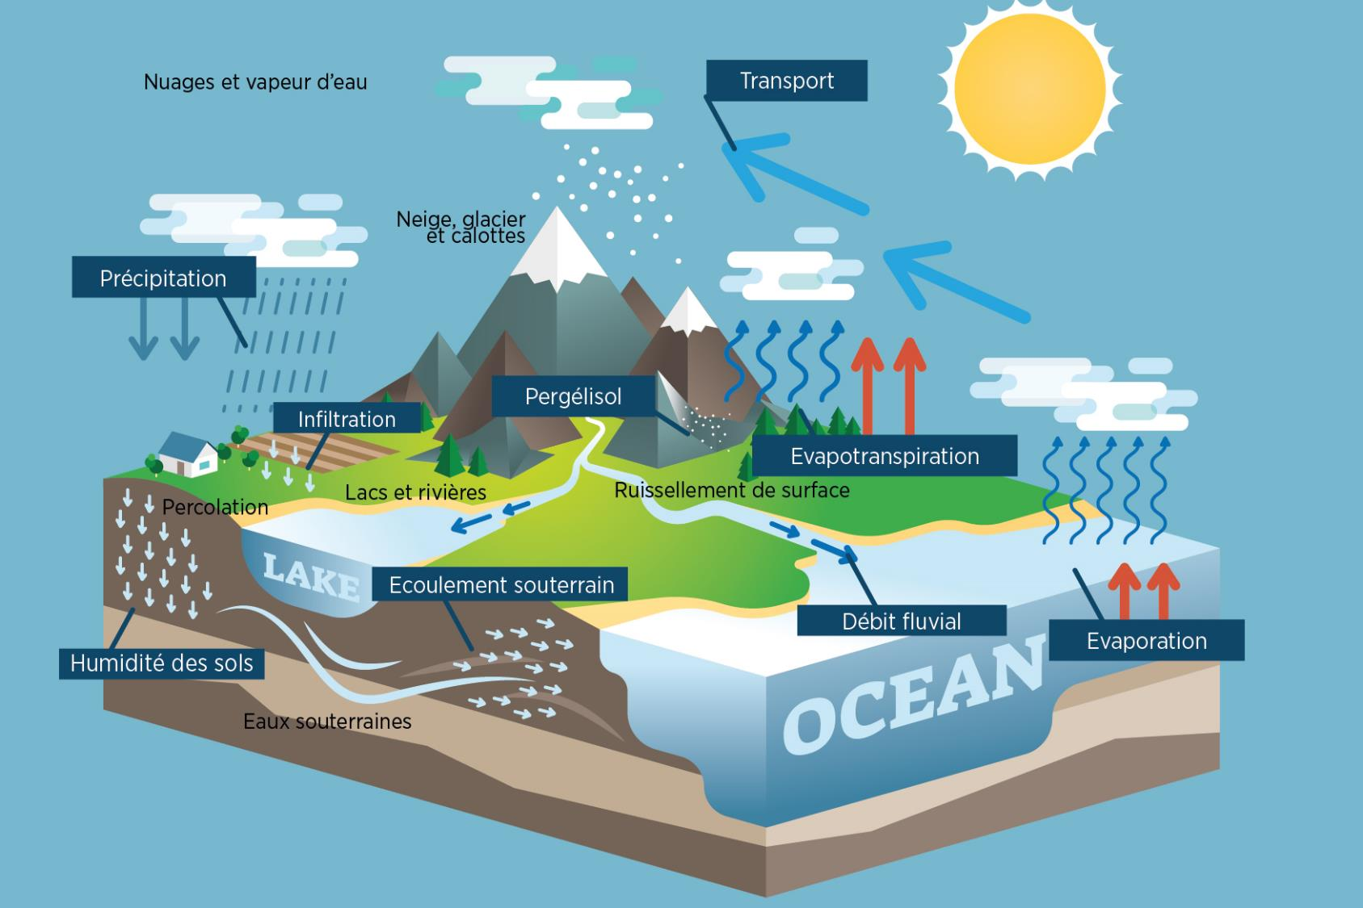
© Cnes/Mira Production
Notes:
Sauf mention contraire, la présentation “Hydrologie depuis l’espace : que peut-on mesurer ?” conçue par Cnes/Aviso est mise à disposition selon les termes de la Licence Creative Commons Attribution - Partage dans les Mêmes Conditions 4.0 International (CC BY-SA 4.0). Pour consulter cette licence, allez sur https://creativecommons.org/licenses/by-sa/4.0

Slide 3
Précipitation
Cristaux ou gouttelettes d'eau qui, devenus trop lourds pour demeurer en suspension dans l’air, tombent au sol.
Utilité : les précipitations sont l’élément clé du cycle de l’eau dans sa phase terrestre.
Quantité à mesurer/estimer : Répartition, variations pluriannuelles
Techniques spatiales :
  Radiomètre imageur optique/infrarouge
  Radiomètre imageur micro-ondes
  Sondeur atmosphérique température et humidité
  radars météo
Notes:
Sauf mention contraire, la présentation “Hydrologie depuis l’espace : que peut-on mesurer ?” conçue par Cnes/Aviso est mise à disposition selon les termes de la Licence Creative Commons Attribution - Partage dans les Mêmes Conditions 4.0 International (CC BY-SA 4.0). Pour consulter cette licence, allez sur https://creativecommons.org/licenses/by-sa/4.0

Slide 4
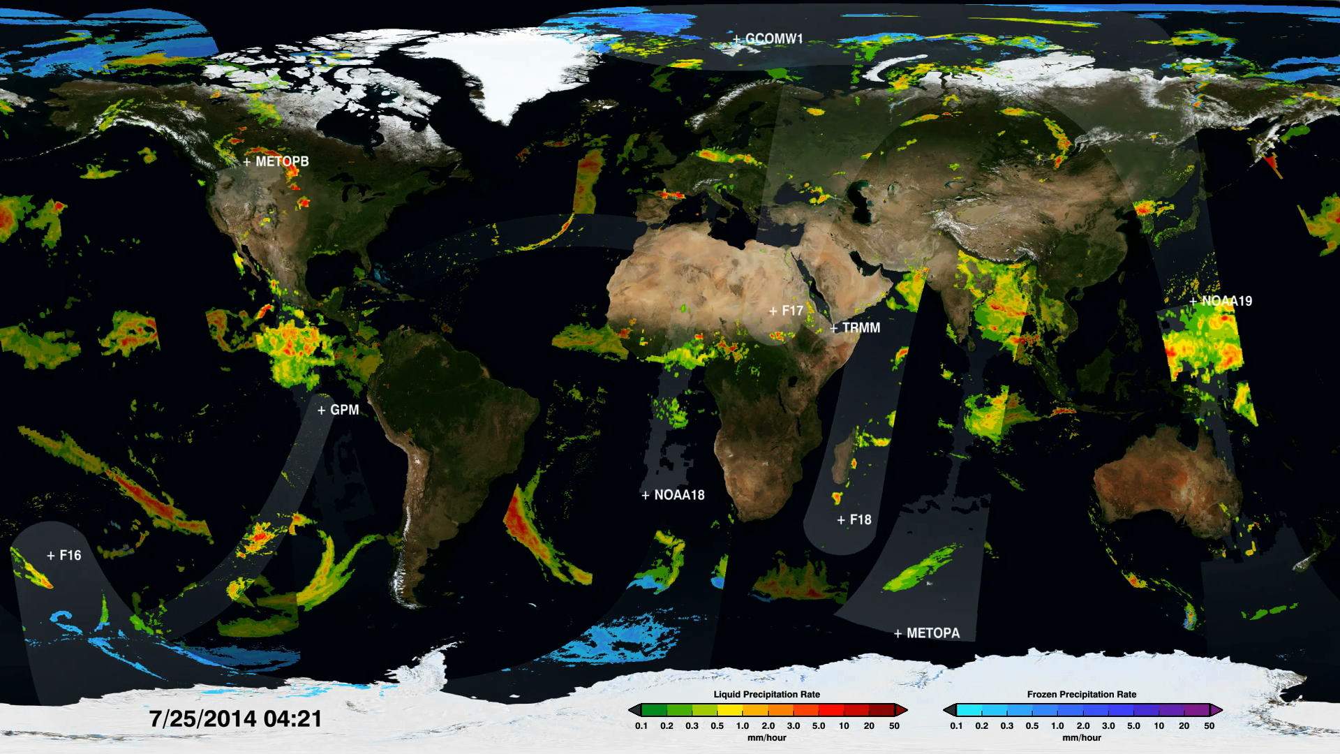
Constellation Global Precipitation Measurement (image Nasa)
Notes:
Sauf mention contraire, la présentation “Hydrologie depuis l’espace : que peut-on mesurer ?” conçue par Cnes/Aviso est mise à disposition selon les termes de la Licence Creative Commons Attribution - Partage dans les Mêmes Conditions 4.0 International (CC BY-SA 4.0). Pour consulter cette licence, allez sur https://creativecommons.org/licenses/by-sa/4.0

Slide 5
© Cnes/Mira Production
Notes:
Sauf mention contraire, la présentation “Hydrologie depuis l’espace : que peut-on mesurer ?” conçue par Cnes/Aviso est mise à disposition selon les termes de la Licence Creative Commons Attribution - Partage dans les Mêmes Conditions 4.0 International (CC BY-SA 4.0). Pour consulter cette licence, allez sur https://creativecommons.org/licenses/by-sa/4.0

Slide 6
Évaporation – évapotranspiration
quantité d'eau transférée du sol vers l'atmosphère, par l'évaporation en surface et par la transpiration des plantes.
Utilité : variations des réservoirs de surface, influence du couvert végétal sur le contenu en vapeur d'eau de l'atmosphère
Quantité à mesurer/estimer : l’évaporation est fonction des températures relatives du plan d’eau et de l’air, et de l’agitation de surface de ce plan d’eau et donc de la force du vent
Techniques spatiales :
  radiomètre imageur optique/infrarouge (géostationnaires et défilant)
+ modèles, utilisés pour calculer l’évaporation à partir des mesures satellites
Notes:
Sauf mention contraire, la présentation “Hydrologie depuis l’espace : que peut-on mesurer ?” conçue par Cnes/Aviso est mise à disposition selon les termes de la Licence Creative Commons Attribution - Partage dans les Mêmes Conditions 4.0 International (CC BY-SA 4.0). Pour consulter cette licence, allez sur https://creativecommons.org/licenses/by-sa/4.0

Slide 7
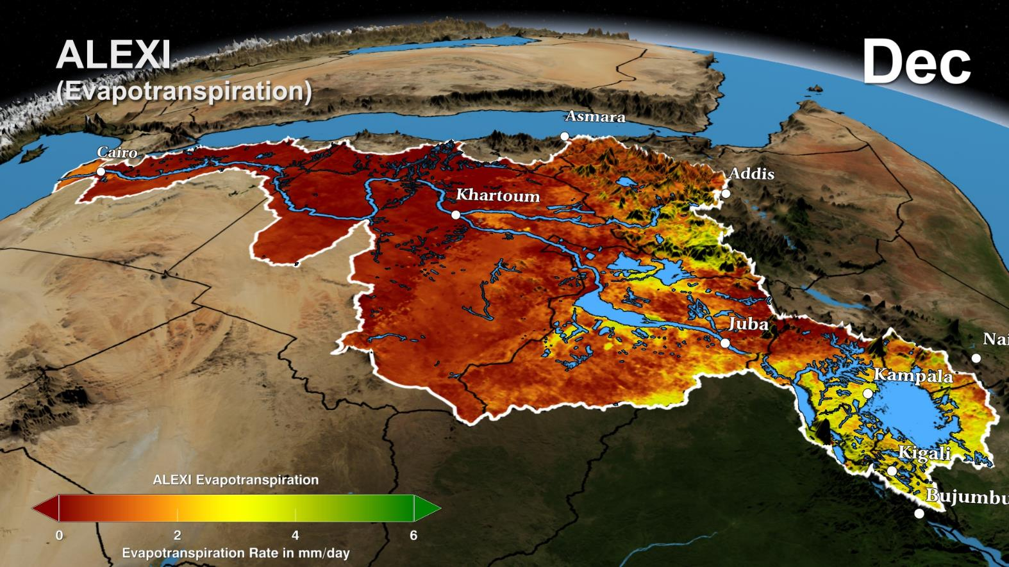
© Nasa / GSFC / SVS
Notes:
Sauf mention contraire, la présentation “Hydrologie depuis l’espace : que peut-on mesurer ?” conçue par Cnes/Aviso est mise à disposition selon les termes de la Licence Creative Commons Attribution - Partage dans les Mêmes Conditions 4.0 International (CC BY-SA 4.0). Pour consulter cette licence, allez sur https://creativecommons.org/licenses/by-sa/4.0

Slide 8
© Cnes/Mira Production
Notes:
Sauf mention contraire, la présentation “Hydrologie depuis l’espace : que peut-on mesurer ?” conçue par Cnes/Aviso est mise à disposition selon les termes de la Licence Creative Commons Attribution - Partage dans les Mêmes Conditions 4.0 International (CC BY-SA 4.0). Pour consulter cette licence, allez sur https://creativecommons.org/licenses/by-sa/4.0

Slide 9
Niveau d’eau
Niveau de l’eau (ou hauteur d’eau) d’un cours d’eau ou d’un lac par rapport à une référence
Utilité : Navigabilité, Calcul de débits sur des sections de cours d’eau, Gestion des stocks d’eau, inondations…
Quantité à mesurer/estimer : variations de la hauteur au fil du temps
Techniques spatiales :
  radar altimétrique, dont SWOT
  lidar altimétrique (Icesat)
Notes:
Sauf mention contraire, la présentation “Hydrologie depuis l’espace : que peut-on mesurer ?” conçue par Cnes/Aviso est mise à disposition selon les termes de la Licence Creative Commons Attribution - Partage dans les Mêmes Conditions 4.0 International (CC BY-SA 4.0). Pour consulter cette licence, allez sur https://creativecommons.org/licenses/by-sa/4.0

Slide 10
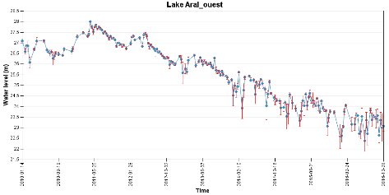
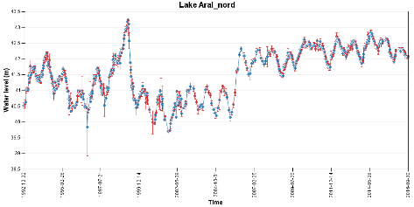
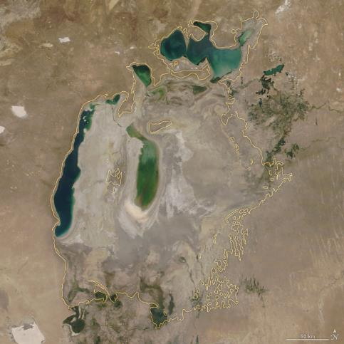
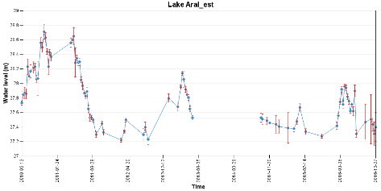
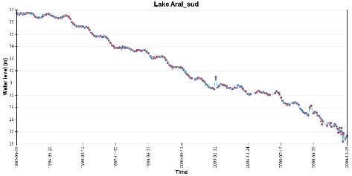
Hydroweb
Hydroweb
Hydroweb
Hydroweb
(Credits Nasa/JPL)
La mer d’Aral le 21 août 2018.
En jaune, le trait de côte approximatif de 1960
Notes:
Image : https://earthobservatory.nasa.gov/world-of-change/AralSea
hydroweb.theia-land.fr/hydroweb/view/L_aral_sud?lang=en
hydroweb.theia-land.fr/hydroweb/view/L_aral_nord?lang=en
hydroweb.theia-land.fr/hydroweb/view/L_aral_ouest?lang=en
Sauf mention contraire, la présentation “Hydrologie depuis l’espace : que peut-on mesurer ?” conçue par Cnes/Aviso est mise à disposition selon les termes de la Licence Creative Commons Attribution - Partage dans les Mêmes Conditions 4.0 International (CC BY-SA 4.0). Pour consulter cette licence, allez sur https://creativecommons.org/licenses/by-sa/4.0
hydroweb.theia-land.fr/hydroweb/view/L_aral_est?lang=en

Slide 11
© Cnes/Mira Production
Notes:
Sauf mention contraire, la présentation “Hydrologie depuis l’espace : que peut-on mesurer ?” conçue par Cnes/Aviso est mise à disposition selon les termes de la Licence Creative Commons Attribution - Partage dans les Mêmes Conditions 4.0 International (CC BY-SA 4.0). Pour consulter cette licence, allez sur https://creativecommons.org/licenses/by-sa/4.0

Slide 12
Vitesse de courant de surface
Vitesse du courant à la surface d’un cours d’eau ou d’un lac (en m/s)
(NB. Le vent peut influer sur les courants de surface, et ces courants sont souvent différents du débit global)
Utilité: estimations des écoulements des surfaces libres, navigation, estimation des zones à risques pendant les inondations, monitoring des écosystèmes, estimations des débits
Quantité à mesurer/estimer : variations de la vitesse du courant au fil du temps
Techniques spatiales :
  Radar à synthèse d’ouverture (SAR) (Sentinel-1) : mesure instantanée de la composante dans l’axe du radar du courant sur une surface liquide
  SWOT
Notes:
Sauf mention contraire, la présentation “Hydrologie depuis l’espace : que peut-on mesurer ?” conçue par Cnes/Aviso est mise à disposition selon les termes de la Licence Creative Commons Attribution - Partage dans les Mêmes Conditions 4.0 International (CC BY-SA 4.0). Pour consulter cette licence, allez sur https://creativecommons.org/licenses/by-sa/4.0

Slide 13
© Cnes/Mira Production
Notes:
Sauf mention contraire, la présentation “Hydrologie depuis l’espace : que peut-on mesurer ?” conçue par Cnes/Aviso est mise à disposition selon les termes de la Licence Creative Commons Attribution - Partage dans les Mêmes Conditions 4.0 International (CC BY-SA 4.0). Pour consulter cette licence, allez sur https://creativecommons.org/licenses/by-sa/4.0

Slide 14
Débit
volume total d'eau qui s'écoule à travers une section droite d’un cours d'eau pendant une unité de temps
Utilité : estimation de ressources en eau , dimensionnement d’ouvrages, calage/validation de modèles
Quantité à mesurer/estimer : variations du débit en fonction du temps
Techniques spatiales :
  radar altimétrique + in situ (utilisation de courbes de tarage issues de campagnes de mesures in situ : la hauteur satellite est reliée à une vitesse mesurée in situ pour la même hauteur)
  Ou mesure satellite de largeur de rivière + in situ (avec courbe de tarage in situ sur la largeur)
  Ou observations + modèle (le modèle estimant la vitesse d’après les mesures)
Notes:
Sauf mention contraire, la présentation “Hydrologie depuis l’espace : que peut-on mesurer ?” conçue par Cnes/Aviso est mise à disposition selon les termes de la Licence Creative Commons Attribution - Partage dans les Mêmes Conditions 4.0 International (CC BY-SA 4.0). Pour consulter cette licence, allez sur https://creativecommons.org/licenses/by-sa/4.0

Slide 15
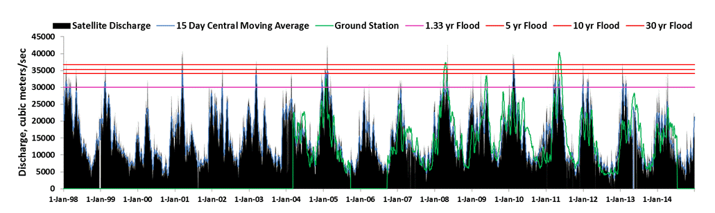
http://floodobservatory.colorado.edu
# USGS 07374000 Mississippi River at Baton Rouge, LA
Experimental Satellite-Based River Discharge Measurements using passive microwave radiometry
Notes:
Sauf mention contraire, la présentation “Hydrologie depuis l’espace : que peut-on mesurer ?” conçue par Cnes/Aviso est mise à disposition selon les termes de la Licence Creative Commons Attribution - Partage dans les Mêmes Conditions 4.0 International (CC BY-SA 4.0). Pour consulter cette licence, allez sur https://creativecommons.org/licenses/by-sa/4.0

Slide 16
© Cnes/Mira Production
Notes:
Sauf mention contraire, la présentation “Hydrologie depuis l’espace : que peut-on mesurer ?” conçue par Cnes/Aviso est mise à disposition selon les termes de la Licence Creative Commons Attribution - Partage dans les Mêmes Conditions 4.0 International (CC BY-SA 4.0). Pour consulter cette licence, allez sur https://creativecommons.org/licenses/by-sa/4.0

Slide 17
Stock en eaux souterraines
Quantité d’eau dans les nappes phréatiques et aquifères
Utilité : gestion des ressources en eau , modélisation du cycle de l’eau
Quantité à mesurer/estimer : variations du champ de gravité, donc de la masse. Par « soustraction » des eaux de surface, on obtient les variations de volume des nappes.
Techniques spatiales :
  gravimétrie spatiale (satellites GRACE)
Notes:
Sauf mention contraire, la présentation “Hydrologie depuis l’espace : que peut-on mesurer ?” conçue par Cnes/Aviso est mise à disposition selon les termes de la Licence Creative Commons Attribution - Partage dans les Mêmes Conditions 4.0 International (CC BY-SA 4.0). Pour consulter cette licence, allez sur https://creativecommons.org/licenses/by-sa/4.0

Slide 18
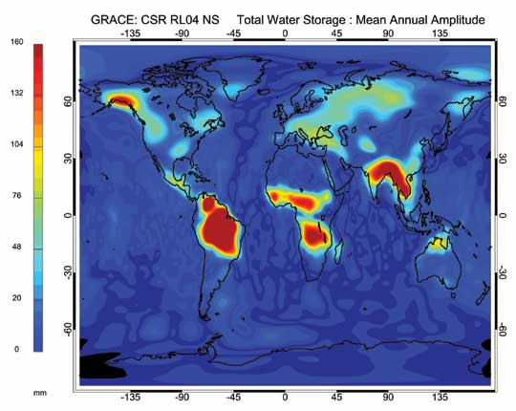
© Nasa
Notes:
Sauf mention contraire, la présentation “Hydrologie depuis l’espace : que peut-on mesurer ?” conçue par Cnes/Aviso est mise à disposition selon les termes de la Licence Creative Commons Attribution - Partage dans les Mêmes Conditions 4.0 International (CC BY-SA 4.0). Pour consulter cette licence, allez sur https://creativecommons.org/licenses/by-sa/4.0

Slide 19
© Cnes/Mira Production
Notes:
Sauf mention contraire, la présentation “Hydrologie depuis l’espace : que peut-on mesurer ?” conçue par Cnes/Aviso est mise à disposition selon les termes de la Licence Creative Commons Attribution - Partage dans les Mêmes Conditions 4.0 International (CC BY-SA 4.0). Pour consulter cette licence, allez sur https://creativecommons.org/licenses/by-sa/4.0

Slide 20
Humidité des sols
contenu en eau et donc état de saturation du sol, en surface (les 4-5 premiers cm) et plus profondément, dans la zone racinaire et en dessous.
Propension du sol à ruisseler plus ou moins (et donc produire des crues), impacter les mécanismes d’évaporation, d’infiltration de l’eau dans les sols.
La teneur en eau dans la zone racinaire peut influer sur le stress hydrique de la végétation, et donc les besoins en irrigation
Utilité : Gestion des ressources en eau , Pilotage de l’irrigation , Prévision des crues , Modélisation du cycle de l’eau
Quantité à mesurer/estimer : variations de l’humidité au fil du temps
Techniques spatiales (humidité en surface):
  Radiomètre imageur micro-ondes (SMOS, Aquarius, SMAP)
  Radar imageur micro-ondes (diffusiomètre à bord de METOP)
  Radar à synthèse d’ouverture (SAR)
Notes:
SAR : le signal est au moins autant sensible à la rugosité de la surface qu’à son l'humidité. Ces signaux sont donc exploitables en absolu sur des sols à faible couvert végétal ou en variationnel, détection de changements.
Diffusiomètres : La résolution spatiale est beaucoup plus grossière (des dizaines de kilomètres), mais avec une plus large fauchée permettant raisonnablement d’obtenir une couverture tous les 4-6 jours en moyenne.
L'effet de la végétation est dans ce cas encore significative et correspond en gros à la réponse de la bande C
radiomètres micro-ondes (en vol, SMOS et SCD/Aquarius en bande-L et AMSR-2 en bande-C). Pb avec fréquences radio indésirables
Sauf mention contraire, la présentation “Hydrologie depuis l’espace : que peut-on mesurer ?” conçue par Cnes/Aviso est mise à disposition selon les termes de la Licence Creative Commons Attribution - Partage dans les Mêmes Conditions 4.0 International (CC BY-SA 4.0). Pour consulter cette licence, allez sur https://creativecommons.org/licenses/by-sa/4.0

Slide 21
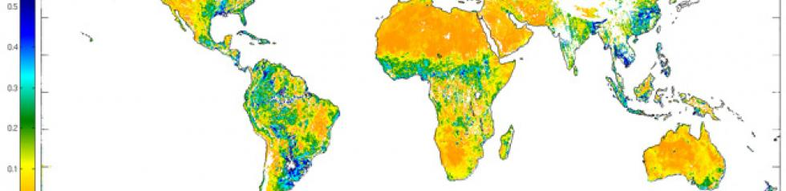
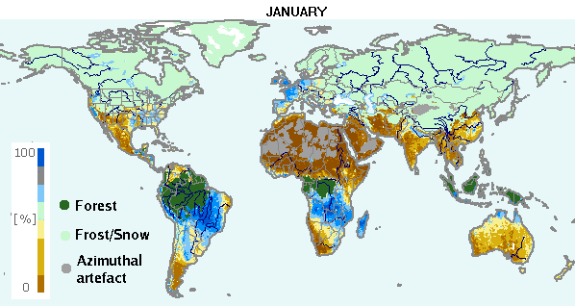
SMOS (CATDS)
SWI
Notes:
Sauf mention contraire, la présentation “Hydrologie depuis l’espace : que peut-on mesurer ?” conçue par Cnes/Aviso est mise à disposition selon les termes de la Licence Creative Commons Attribution - Partage dans les Mêmes Conditions 4.0 International (CC BY-SA 4.0). Pour consulter cette licence, allez sur https://creativecommons.org/licenses/by-sa/4.0

Slide 22
© Cnes/Mira Production
Notes:
Sauf mention contraire, la présentation “Hydrologie depuis l’espace : que peut-on mesurer ?” conçue par Cnes/Aviso est mise à disposition selon les termes de la Licence Creative Commons Attribution - Partage dans les Mêmes Conditions 4.0 International (CC BY-SA 4.0). Pour consulter cette licence, allez sur https://creativecommons.org/licenses/by-sa/4.0

Slide 23
Stocks d’eau dans le manteau neigeux et les glaces
quantité d’eau contenue dans les glaces et dans le manteau neigeux, et son évolution au cours des saisons
augmente les débits et les risques de crues en période de fonte intensive ; réduit l’étiage des cours d’eau en périodes sèches.
Utilité : Gestion des ressources en eau , Modélisation du cycle de l’eau , Navigation et prévision de débâcle pour les masses d’eau gelées
Quantité à mesurer/estimer : épaisseur de neige, de glace, variations de cette épaisseur; extension de la couverture neigeuse ou de glaces. Équivalent en eau.
Techniques spatiales (selon la mesure) :
  radar altimétrique : épaisseur des glaces de mer
  Radiomètre imageur micro-ondes : Épaisseur de neige sur de grandes plaines à relief modéré (SSM/I Amsr-e)
  Radiomètre imageur optique haute résolution : variations de hauteur des glaciers : traitements stéréographiques réalisés à partir d’images haute résolution
  Radiomètre imageur optique/infrarouge : extension (2D) de la couverture neigeuse ou des glaciers obtenue par les différentes techniques d’imagerie
Notes:
Lake Ice Extent Snow Cover Extent Snow Water Equivalent
l’optique moyenne résolution (limitées par la présence de nuages) et les mesures radiométriques en moyen infrarouge (1,6 micron) qui permettent de mieux différencier la neige des nuages
L’optique HR et les radars SAR (insensibles aux nuages) fournissent des images de meilleures résolutions mais sont encore peu utilisées du fait de leur coût
Sauf mention contraire, la présentation “Hydrologie depuis l’espace : que peut-on mesurer ?” conçue par Cnes/Aviso est mise à disposition selon les termes de la Licence Creative Commons Attribution - Partage dans les Mêmes Conditions 4.0 International (CC BY-SA 4.0). Pour consulter cette licence, allez sur https://creativecommons.org/licenses/by-sa/4.0

Slide 24
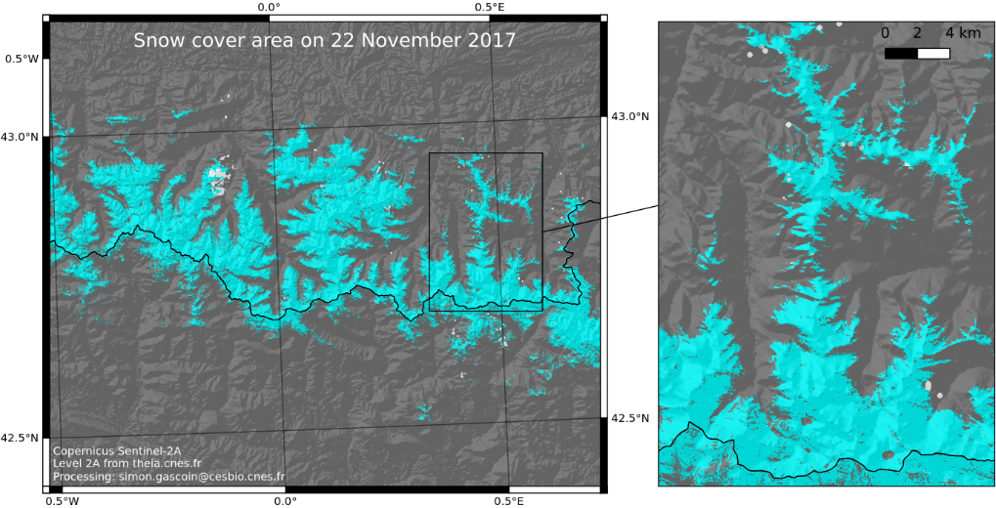
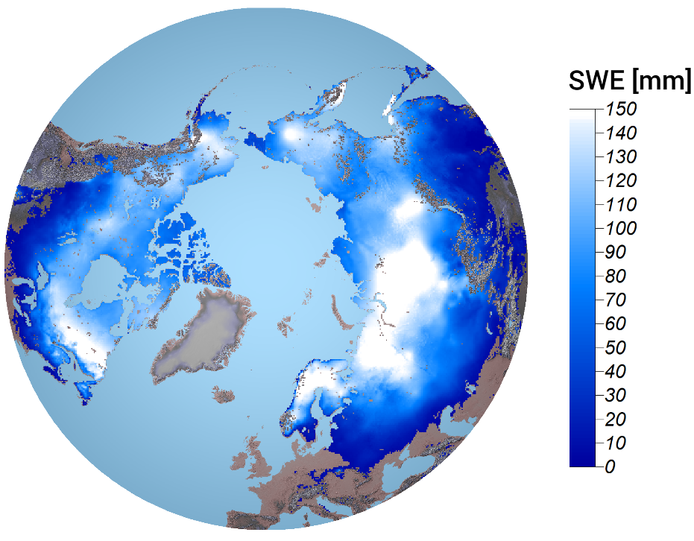
Zones couvertes par de la neige
(Theia)
Équivalence en eau de la neige
(Copernicus Global Land)
Notes:
Sauf mention contraire, la présentation “Hydrologie depuis l’espace : que peut-on mesurer ?” conçue par Cnes/Aviso est mise à disposition selon les termes de la Licence Creative Commons Attribution - Partage dans les Mêmes Conditions 4.0 International (CC BY-SA 4.0). Pour consulter cette licence, allez sur https://creativecommons.org/licenses/by-sa/4.0

Slide 25
© Cnes/Mira Production
Notes:
Sauf mention contraire, la présentation “Hydrologie depuis l’espace : que peut-on mesurer ?” conçue par Cnes/Aviso est mise à disposition selon les termes de la Licence Creative Commons Attribution - Partage dans les Mêmes Conditions 4.0 International (CC BY-SA 4.0). Pour consulter cette licence, allez sur https://creativecommons.org/licenses/by-sa/4.0

Slide 26
Qualité de l’eau
La turbidité de l’eau (et surtout ses variations) est une caractérisation de la charge de matière en suspension.
Utilité : Qualité de la ressource en eau et du milieu , Suivi de pollutions , Usage récréatifs de l’eau, transports sédimentaires (ensablement des ouvrages)
Quantité à mesurer/estimer : La matière en suspension totale représente la totalité des particules en suspension dans l'eau (minérales, organiques et colloïdales). Cela peut aussi être un indicateur de pollution bactériologique.
Techniques spatiales :
  Radiomètre imageur optique haute résolution,
  Radiomètre imageur optique "couleur de l’eau"
  Radiomètre imageur optique/infrarouge
  Instrument à polarisation et direction multiples (visible/infrarouge ou micro-ondes) <-Terra (MISR)
Notes:
Sauf mention contraire, la présentation “Hydrologie depuis l’espace : que peut-on mesurer ?” conçue par Cnes/Aviso est mise à disposition selon les termes de la Licence Creative Commons Attribution - Partage dans les Mêmes Conditions 4.0 International (CC BY-SA 4.0). Pour consulter cette licence, allez sur https://creativecommons.org/licenses/by-sa/4.0

Slide 27
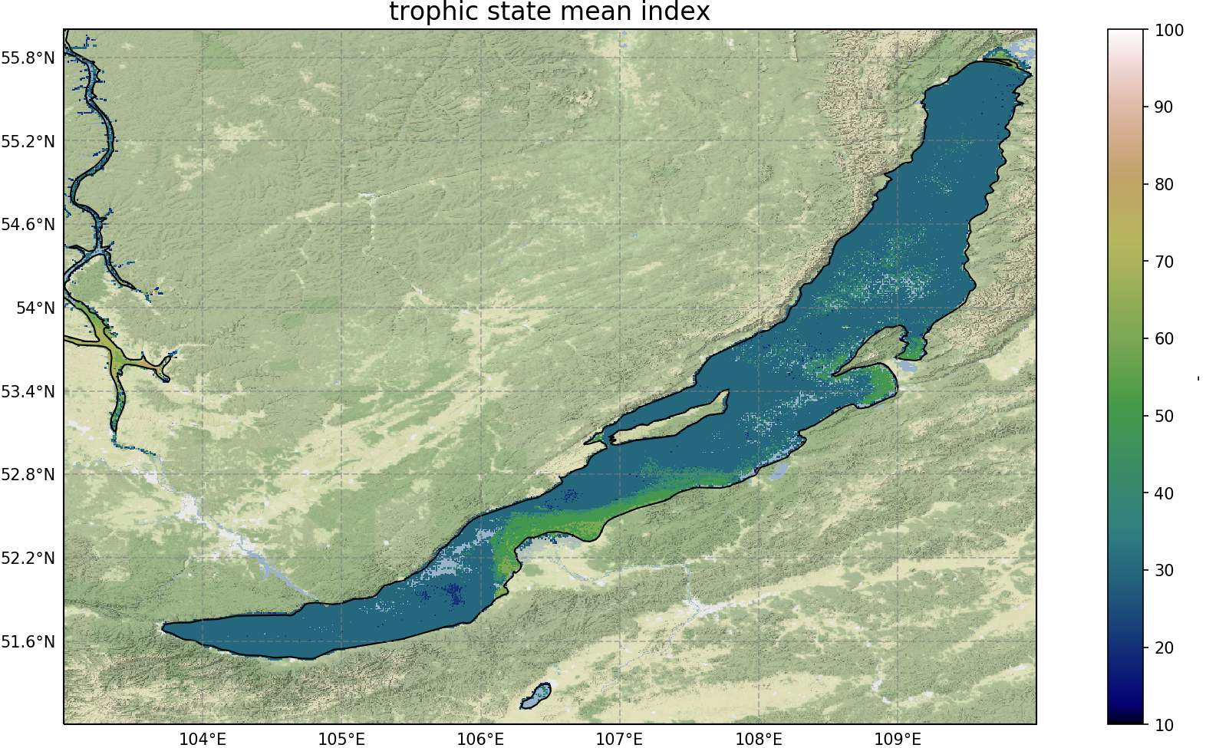
Copernicus Global Land
Notes:
Sauf mention contraire, la présentation “Hydrologie depuis l’espace : que peut-on mesurer ?” conçue par Cnes/Aviso est mise à disposition selon les termes de la Licence Creative Commons Attribution - Partage dans les Mêmes Conditions 4.0 International (CC BY-SA 4.0). Pour consulter cette licence, allez sur https://creativecommons.org/licenses/by-sa/4.0

Slide 28
© Cnes/Mira Production
Notes:
Sauf mention contraire, la présentation “Hydrologie depuis l’espace : que peut-on mesurer ?” conçue par Cnes/Aviso est mise à disposition selon les termes de la Licence Creative Commons Attribution - Partage dans les Mêmes Conditions 4.0 International (CC BY-SA 4.0). Pour consulter cette licence, allez sur https://creativecommons.org/licenses/by-sa/4.0

Slide 29
Température des eaux de surface
Température de l’eau à sa surface
Utilité : Qualité de la ressource en eau et du milieu, Caractérisation des échanges entre eaux de surface et les aquifères des bassins versants
Quantité à mesurer/estimer : variations de la température au fil du temps
Techniques spatiales : mesure de l’émission thermique de la surface d’eau
  Radiomètre imageur micro-ondes
  Radiomètre imageur multi-spectral (optique/infrarouge)
  Sondeur atmosphérique température et humidité
Notes:
Sauf mention contraire, la présentation “Hydrologie depuis l’espace : que peut-on mesurer ?” conçue par Cnes/Aviso est mise à disposition selon les termes de la Licence Creative Commons Attribution - Partage dans les Mêmes Conditions 4.0 International (CC BY-SA 4.0). Pour consulter cette licence, allez sur https://creativecommons.org/licenses/by-sa/4.0

Slide 30
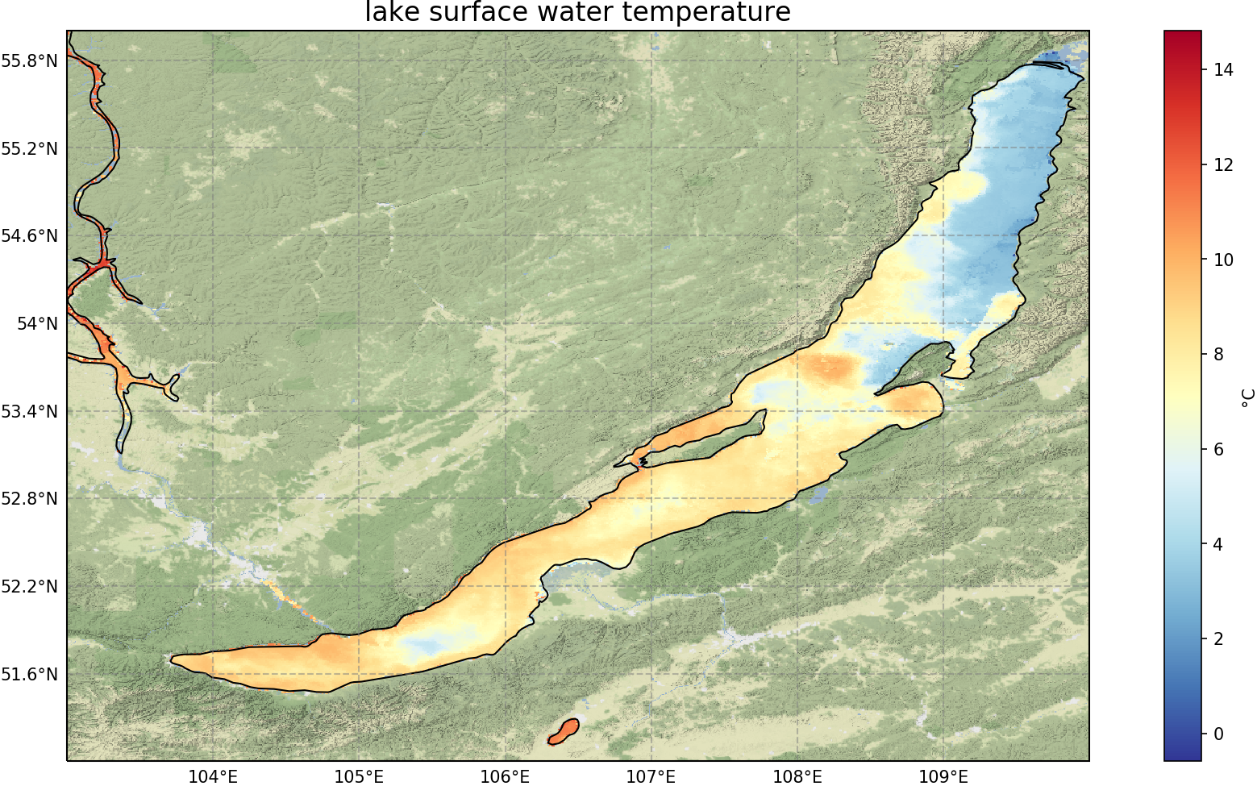
Copernicus Global Land
Notes:
Sauf mention contraire, la présentation “Hydrologie depuis l’espace : que peut-on mesurer ?” conçue par Cnes/Aviso est mise à disposition selon les termes de la Licence Creative Commons Attribution - Partage dans les Mêmes Conditions 4.0 International (CC BY-SA 4.0). Pour consulter cette licence, allez sur https://creativecommons.org/licenses/by-sa/4.0

Slide 31
© Cnes/Mira Production
Notes:
Sauf mention contraire, la présentation “Hydrologie depuis l’espace : que peut-on mesurer ?” conçue par Cnes/Aviso est mise à disposition selon les termes de la Licence Creative Commons Attribution - Partage dans les Mêmes Conditions 4.0 International (CC BY-SA 4.0). Pour consulter cette licence, allez sur https://creativecommons.org/licenses/by-sa/4.0

Slide 32
Étendues d’eau
Superficie occupée par l’eau (en surface)
Utilité : étude de la ressource en eau, modélisation du cycle de l’eau, suivi des réservoirs de surface, estimation des stocks d’eau, suivi des zones humides, études de crues
Quantité à mesurer/estimer : contours de la zone recouverte d’eau
Techniques spatiales :
  Radiomètre imageur optique
  Radiomètre imageur optique/infrarouge
  Radar à synthèse d’ouverture (SAR)
Notes:
Sauf mention contraire, la présentation “Hydrologie depuis l’espace : que peut-on mesurer ?” conçue par Cnes/Aviso est mise à disposition selon les termes de la Licence Creative Commons Attribution - Partage dans les Mêmes Conditions 4.0 International (CC BY-SA 4.0). Pour consulter cette licence, allez sur https://creativecommons.org/licenses/by-sa/4.0

Slide 33
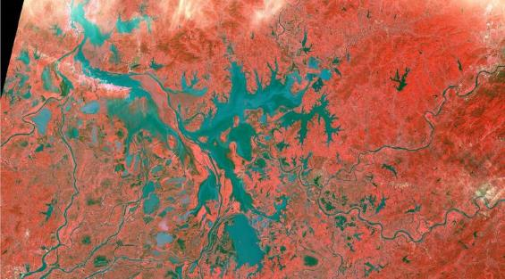
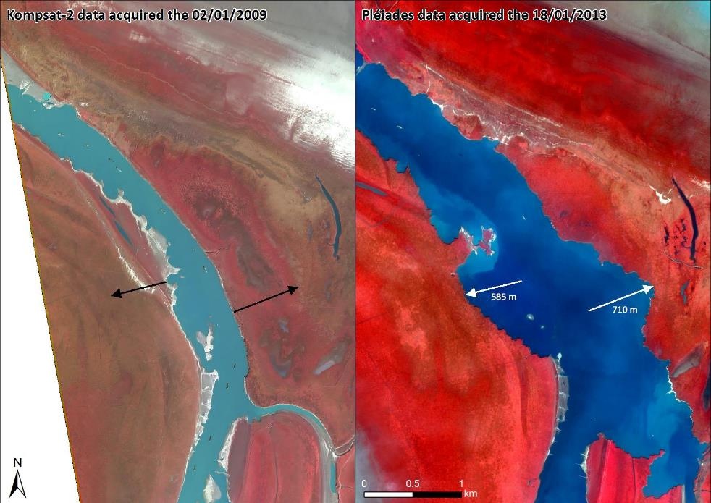
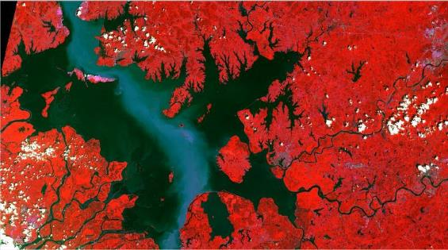
Images optiques Sentinel-2 sur le Poyang pour le 2016-02-17 (en haut) : le lac est à son plus bas niveau, et présente une myriade de petits plans d'eau et d'étangs ; et pour le 2016-08-15 (en bas), à son plus haut niveau, formant une seule "mer intérieure". Le corridor plus clair au centre correspond à des sédiments en suspension, en lien avec les activités d'extraction du sable. Les deux images couvrent une zone de 75x130 km (Crédits Sertit/ICube)
ICube-Sertit / European Union, contains modified Copernicus Sentinel data
ICube-Sertit / European Union, contains modified Copernicus Sentinel data
Notes:
Sauf mention contraire, la présentation “Hydrologie depuis l’espace : que peut-on mesurer ?” conçue par Cnes/Aviso est mise à disposition selon les termes de la Licence Creative Commons Attribution - Partage dans les Mêmes Conditions 4.0 International (CC BY-SA 4.0). Pour consulter cette licence, allez sur https://creativecommons.org/licenses/by-sa/4.0

Slide 34
© Cnes/Mira Production
Notes:
Sauf mention contraire, la présentation “Hydrologie depuis l’espace : que peut-on mesurer ?” conçue par Cnes/Aviso est mise à disposition selon les termes de la Licence Creative Commons Attribution - Partage dans les Mêmes Conditions 4.0 International (CC BY-SA 4.0). Pour consulter cette licence, allez sur https://creativecommons.org/licenses/by-sa/4.0

Slide 35
Bathymétrie
bathymétrie des cours et plans d’eau
Utilité : nécessaire pour un calcul précis du débit, modélisation, Détermination du stock d’eau, du tirant d’eau, déterminer les écoulements, les possibilités de stockage de l’eau, le fonctionnement des cours d’eau
Quantité à mesurer/estimer : profondeur visible
Techniques spatiales :
(uniquement eaux peu profondes et claires)
  Radiomètre imageur optique haute résolution
  Radiomètre imageur optique/infrarouge
  Lidar (Icesat)
Notes:
Sauf mention contraire, la présentation “Hydrologie depuis l’espace : que peut-on mesurer ?” conçue par Cnes/Aviso est mise à disposition selon les termes de la Licence Creative Commons Attribution - Partage dans les Mêmes Conditions 4.0 International (CC BY-SA 4.0). Pour consulter cette licence, allez sur https://creativecommons.org/licenses/by-sa/4.0

Slide 36
Topographie
topographie du bassin versant, puis celle des cours d’eau
Utilité : déterminer les écoulements, les possibilités de stockage de l’eau, le fonctionnement des cours d’eau
  Détermination du réseau hydrologique
  Détermination de la réactivité du bassin
  Détermination des zones inondables
Quantité à mesurer/estimer
Techniques spatiales :
  Radiomètre imageur optique haute résolution
  Radar à synthèse d’ouverture (SAR)
  radar altimétrique, intéressant en « Z », mais résolution spatiale de la centaine de mètres au mieux
  Radiomètre imageur optique/infrarouge
Notes:
Sauf mention contraire, la présentation “Hydrologie depuis l’espace : que peut-on mesurer ?” conçue par Cnes/Aviso est mise à disposition selon les termes de la Licence Creative Commons Attribution - Partage dans les Mêmes Conditions 4.0 International (CC BY-SA 4.0). Pour consulter cette licence, allez sur https://creativecommons.org/licenses/by-sa/4.0

Slide 37
© Cnes/Mira Production
Notes:
Sauf mention contraire, la présentation “Hydrologie depuis l’espace : que peut-on mesurer ?” conçue par Cnes/Aviso est mise à disposition selon les termes de la Licence Creative Commons Attribution - Partage dans les Mêmes Conditions 4.0 International (CC BY-SA 4.0). Pour consulter cette licence, allez sur https://creativecommons.org/licenses/by-sa/4.0

Slide 38
Occupation des sols
Utilité : décrire la nature de ce qui recouvre le sol
  Suivi des zones humides
  Suivi de l’agriculture : état des cultures, estimation du stress hydrique, des besoins en eau, des pressions sur l’eau…
  Relations santé-environnement
Techniques spatiales :
  Les imageur optique HR
  Les radiomètres imageur multi-spectral (Vis/IR)
  Les imageur radar SAR, renseignent sur la « rugosité » des sols, et sont fréquemment utilisés pour l’étude du couvert forestier.
Notes:
Sauf mention contraire, la présentation “Hydrologie depuis l’espace : que peut-on mesurer ?” conçue par Cnes/Aviso est mise à disposition selon les termes de la Licence Creative Commons Attribution - Partage dans les Mêmes Conditions 4.0 International (CC BY-SA 4.0). Pour consulter cette licence, allez sur https://creativecommons.org/licenses/by-sa/4.0

Slide 39
© Cnes/Mira Production
Notes:
Sauf mention contraire, la présentation “Hydrologie depuis l’espace : que peut-on mesurer ?” conçue par Cnes/Aviso est mise à disposition selon les termes de la Licence Creative Commons Attribution - Partage dans les Mêmes Conditions 4.0 International (CC BY-SA 4.0). Pour consulter cette licence, allez sur https://creativecommons.org/licenses/by-sa/4.0

Slide 40
Cartographie des bassins versants
Intégration de toutes les informations précédentes sur un bassin hydrologique
Utilité : décrire les processus hydrologiques qui gouvernent le cycle de l’eau : répartition de l’infiltration dans les nappes et du ruissellement vers les cours d’eau, réactivité du bassin versant à une averse, possibilité de reprise de l’eau dans le sol par évapotranspiration…
  Étude de la ressource en eau
  Modélisation du cycle de l’eau (estimation de la recharge des nappes, du ruissellement…)
  Suivi des réservoirs de surface, estimation des stocks d’eau,
  Suivi des zones humides
  Études de crues
  Suivi de l’agriculture : état des cultures, estimation du stress hydrique, des besoins en eau, des pressions sur l’eau…
Techniques spatiales :
  Les imageur optique HR
  Les radiomètres imageur multi-spectral (Vis/IR)
  Les imageur radar SAR, renseignent sur la « rugosité » des sols, et sont fréquemment utilisés pour l’étude du couvert forestier.
Notes:
Sauf mention contraire, la présentation “Hydrologie depuis l’espace : que peut-on mesurer ?” conçue par Cnes/Aviso est mise à disposition selon les termes de la Licence Creative Commons Attribution - Partage dans les Mêmes Conditions 4.0 International (CC BY-SA 4.0). Pour consulter cette licence, allez sur https://creativecommons.org/licenses/by-sa/4.0

Slide 41
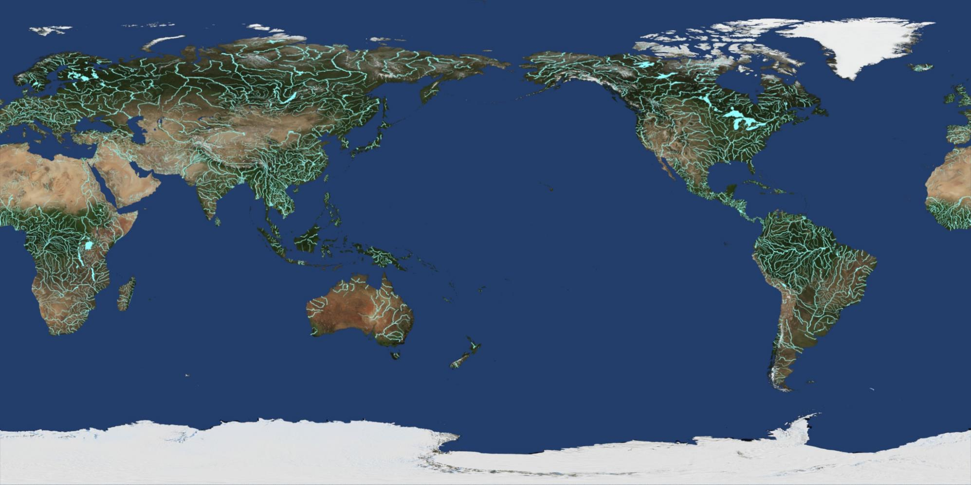
© Nasa / GSFC / SVS
Notes:
Sauf mention contraire, la présentation “Hydrologie depuis l’espace : que peut-on mesurer ?” conçue par Cnes/Aviso est mise à disposition selon les termes de la Licence Creative Commons Attribution - Partage dans les Mêmes Conditions 4.0 International (CC BY-SA 4.0). Pour consulter cette licence, allez sur https://creativecommons.org/licenses/by-sa/4.0

Slide 42
Cartographie des bassins versants
Cartographie des étendues d’eau par imagerie SAR
Occupation des sols par imagerie optique haute résolution
Cartographie des étendues d’eau par imagerie optique
Type de sol par imagerie optique haute résolution
Détermination du trait de cote et du couvert végétal par l’optique haute résolution
Notes:
Sauf mention contraire, la présentation “Hydrologie depuis l’espace : que peut-on mesurer ?” conçue par Cnes/Aviso est mise à disposition selon les termes de la Licence Creative Commons Attribution - Partage dans les Mêmes Conditions 4.0 International (CC BY-SA 4.0). Pour consulter cette licence, allez sur https://creativecommons.org/licenses/by-sa/4.0

Slide 43
Accès aux données
pôle de données et de services surfaces continentales Theia :
  Humidité des sols
  Neige
  Hauteur des lacs et rivières
  Occupation des sols
https://www.theia-land.fr/
Notes:
Sauf mention contraire, la présentation “Hydrologie depuis l’espace : que peut-on mesurer ?” conçue par Cnes/Aviso est mise à disposition selon les termes de la Licence Creative Commons Attribution - Partage dans les Mêmes Conditions 4.0 International (CC BY-SA 4.0). Pour consulter cette licence, allez sur https://creativecommons.org/licenses/by-sa/4.0

